Slide 1
青训营总结报告
D组：王宇婷 黄泽棋 何骏涵 褚天志 周志浩 杜海燕
11月4日

Slide 2
目录
电子学实验
探测器测试
数据分析与模拟
青训营总结

Slide 3
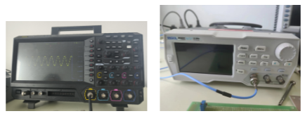
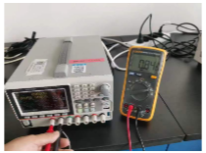
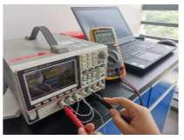
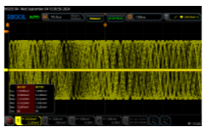
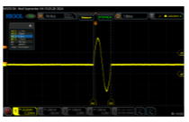
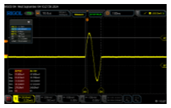
1 电子学实验
第一课时实验器材
示波器的不同模式

Slide 4
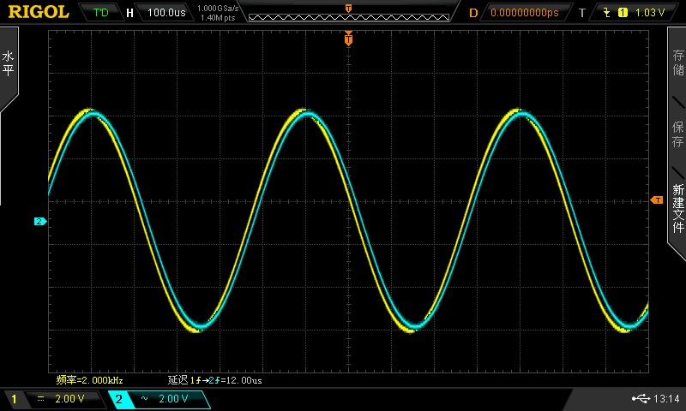
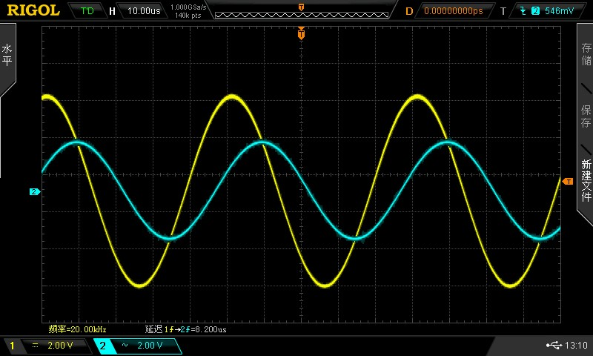
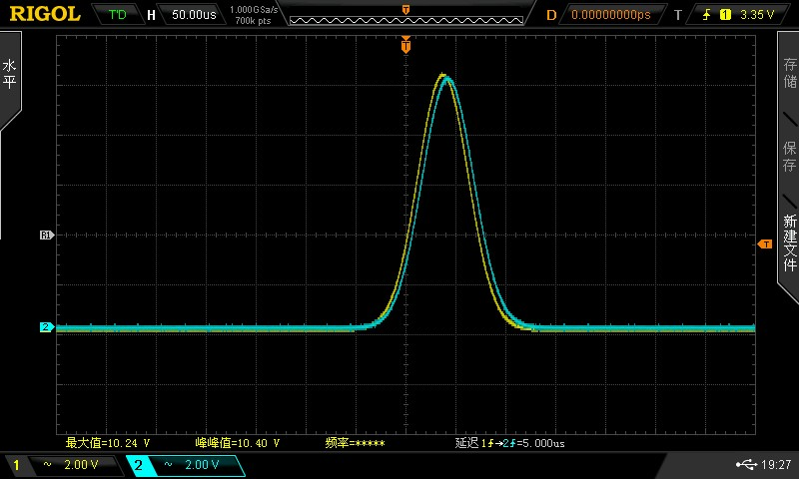
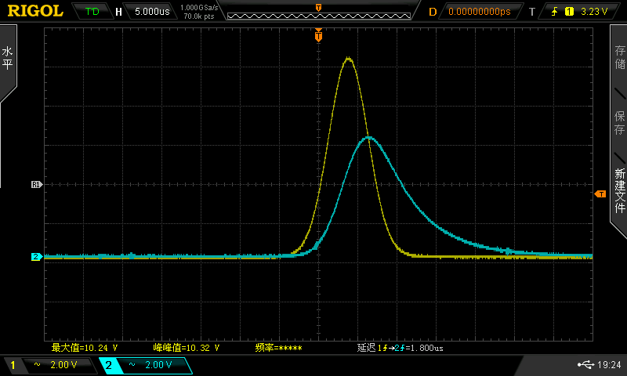
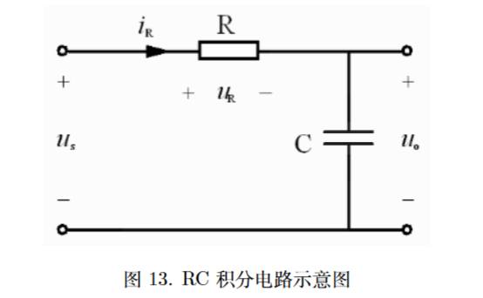
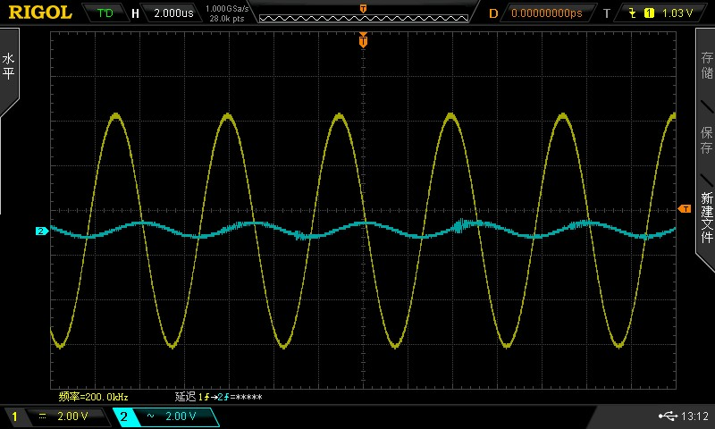
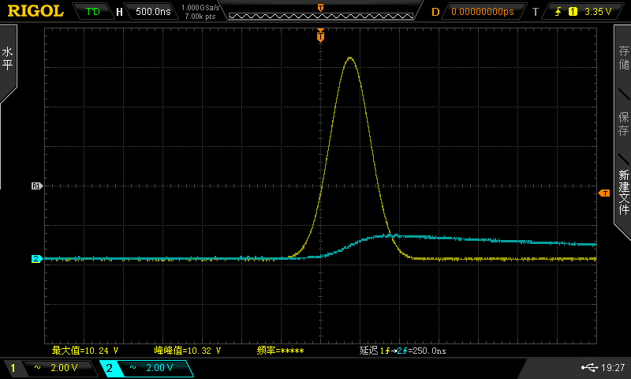
1 电子学实验
RC电路与CR电路
RC电路幅度随频率的变化
CR电路幅度随频率的变化

Slide 5
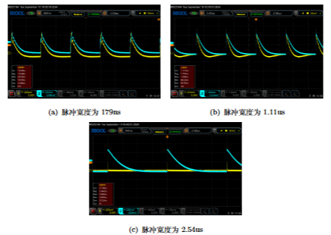
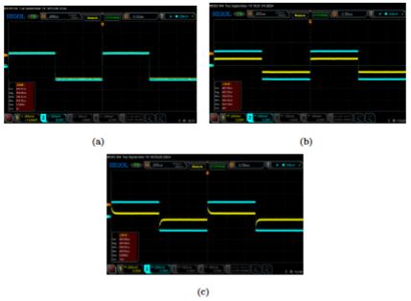
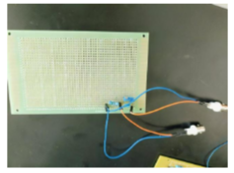
1 电子学实验
极零相消电路
改变输入脉冲宽度时输出信号变化
改变电阻器阻值时输出信号变化

Slide 6
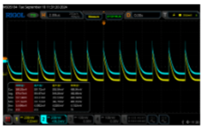
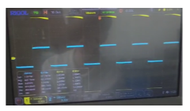
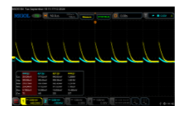
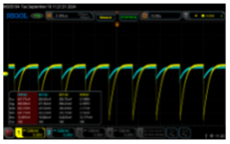
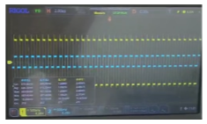
1 电子学实验
前置放大器
使用信号发生器输出指数信号，对电荷前置放大器进行测
调节指数信号的频率和正负极性
调节方波脉冲的幅度和频率

Slide 7
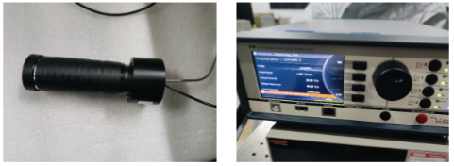
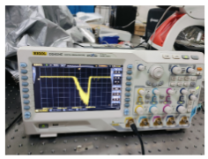
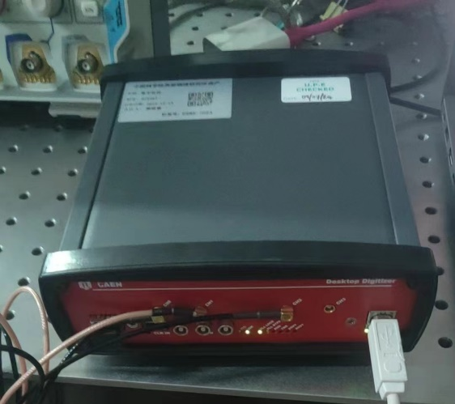
2 探测器测试
使用闪烁体+PMT+DT5751采集数据
DT5751相关参数：带宽、采样率、电压范围、ADC位数、采样长度

Slide 8
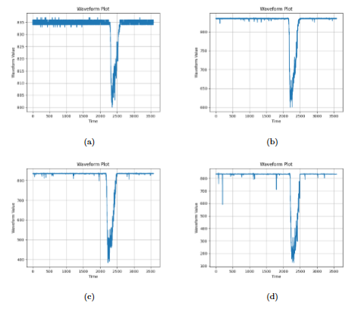
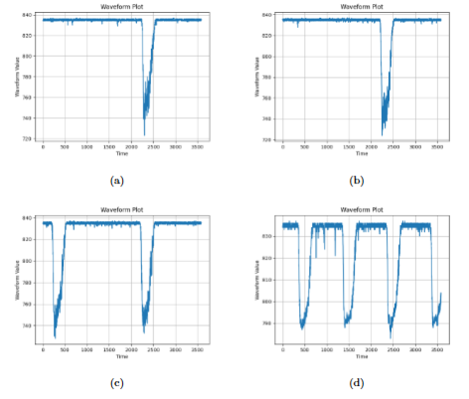
2 探测器测试
使用闪烁体+PMT+DT5751采集数据
信号随电压变化
信号随频率变化
随着信号发生器高电平的增加，脉冲信号波面积和峰峰值也随之增加，但是超过 2.8V后，出现信号饱和现象
随着信号发生器频率的增加，在采样宽度不变的情况下，一次采样会出现多个信号波形

Slide 9
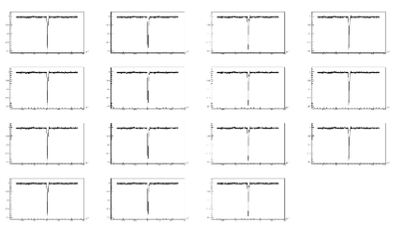
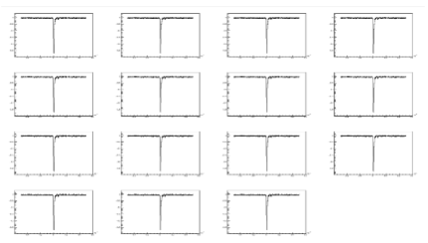
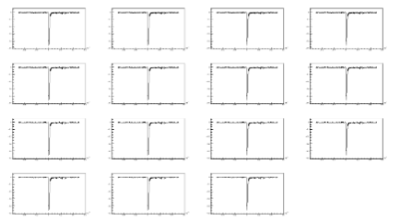
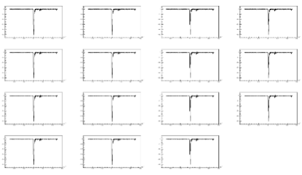
2 探测器测试
使用闪烁体+PMT+DT5751采集数据
800V
900V
1000V
1100V

Slide 10
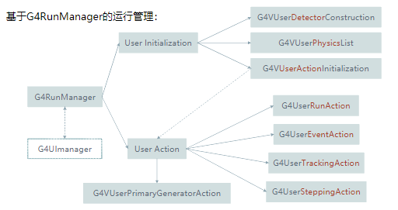
3 Geant4模拟分析

Slide 11
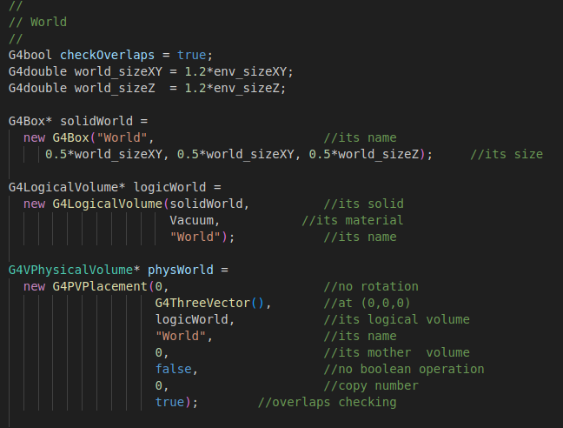
3.1搭建探测器
探测器的初始化
定义自己的DetectorConstruction；
实现函数：Construct()；
在RunManager中注册探测器；
②建立塑料闪烁体材料及光学属性
①创建真空环境的World
③创建探测器模型

Slide 12
3.2物理列表
物理过程的初始化
使用官方物理包
或定义用户自己的PhysicsList;
创建部分特殊的物理过程(如裂变、步长约束);
在RunManager中注册物理过程。
动作类的初始化

Slide 13
3.1布置放射源
粒子产生器的初始化
粒子类型（宇宙射线缪子）;
动量(垂直入射);
能量（高斯抽样）;
位置（正下方）；
宇宙射线缪子

Slide 14
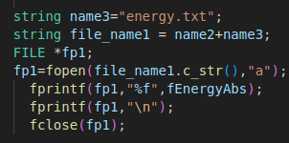
3.2模拟分析
用户行为的初始化
定义用户自己的类;
注册RunAction;
注册EventAction;
注册SteppingAction;
在RunManager中进行注册
① RunAction中创建G4AnalysisManager类进行root文件的生成
② EventAction中填入root或txt格式的数据
③ SteppingAction中通过判断获取对应信息

Slide 15
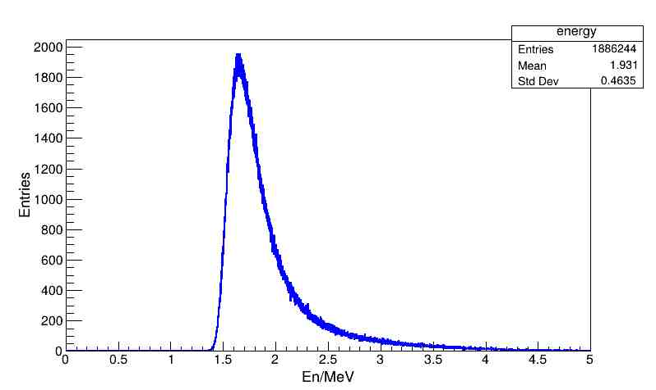
3.2模拟分析
宇宙射线缪子能量沉积能谱图

Slide 16
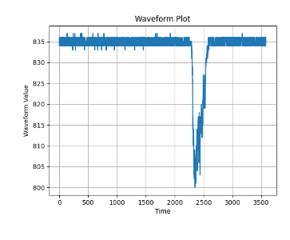
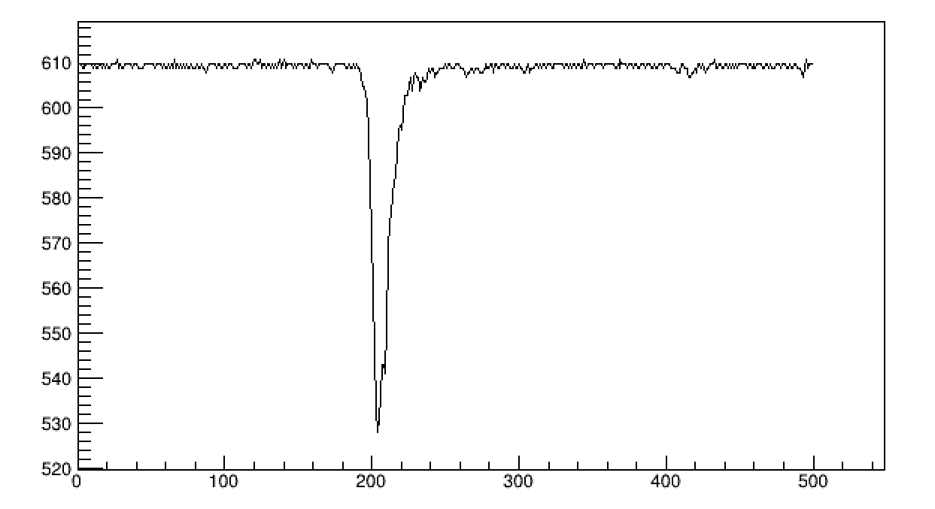
3.2宇宙线数据分析
读取文件数据
通过TGraph画出波形
与示波器波形进行对比
宇宙射线采集波形

Slide 17
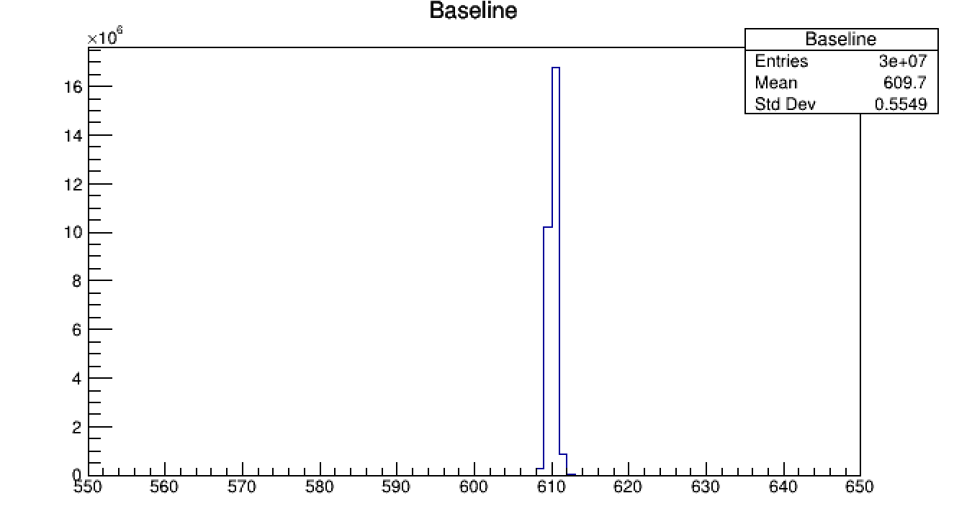
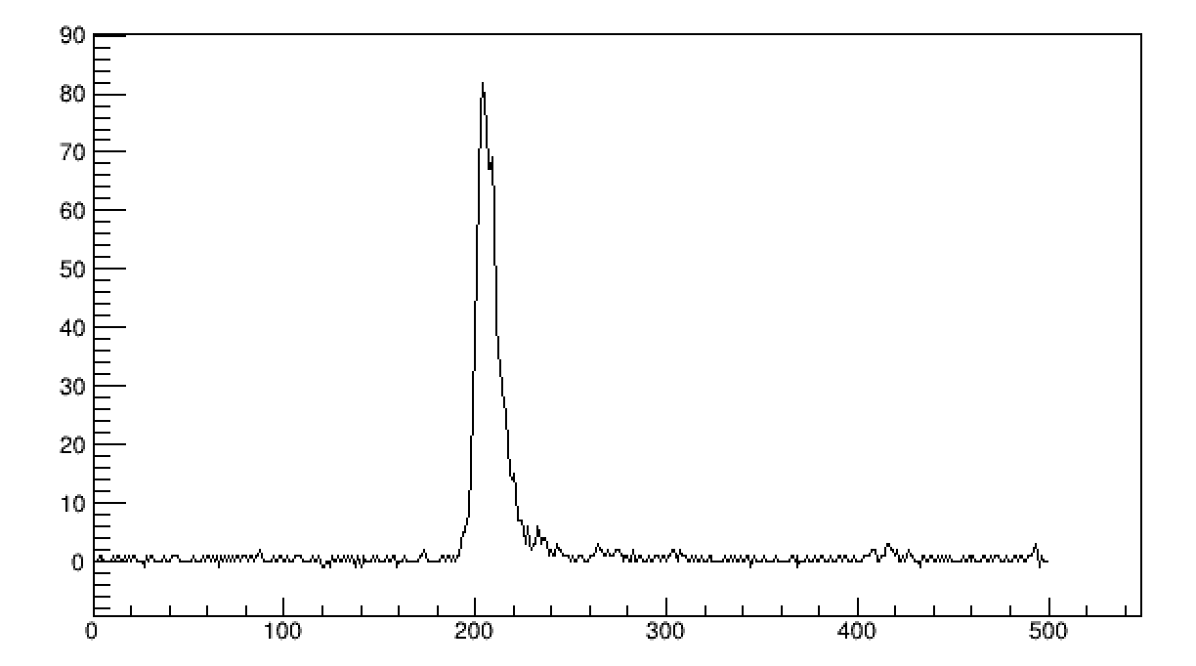
3.2宇宙线数据分析
确定基线
通过统计波形前端确定基线基线位置
从波形中将基线扣除

Slide 18
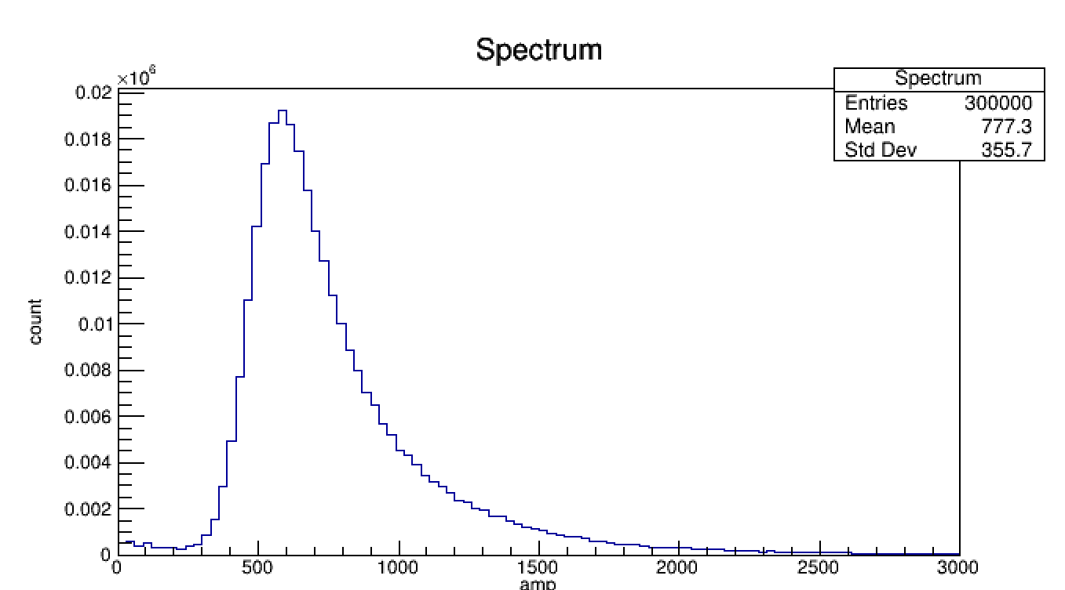
3.2宇宙线数据分析
宇宙射线缪子能量沉积能谱图

Slide 19
4青训营总结
青训营收获
电子学测试与学习
简单器材使用（示波器、函数发生器、万用表）
洞洞板电路焊接（电阻、电容、电位器、电烙铁）
电子学原理的学习（RC电路、CR电路、）
探测器测试
光电倍增管
闪烁体
DT5751
代码学习
Root
Geant

